Slide 1
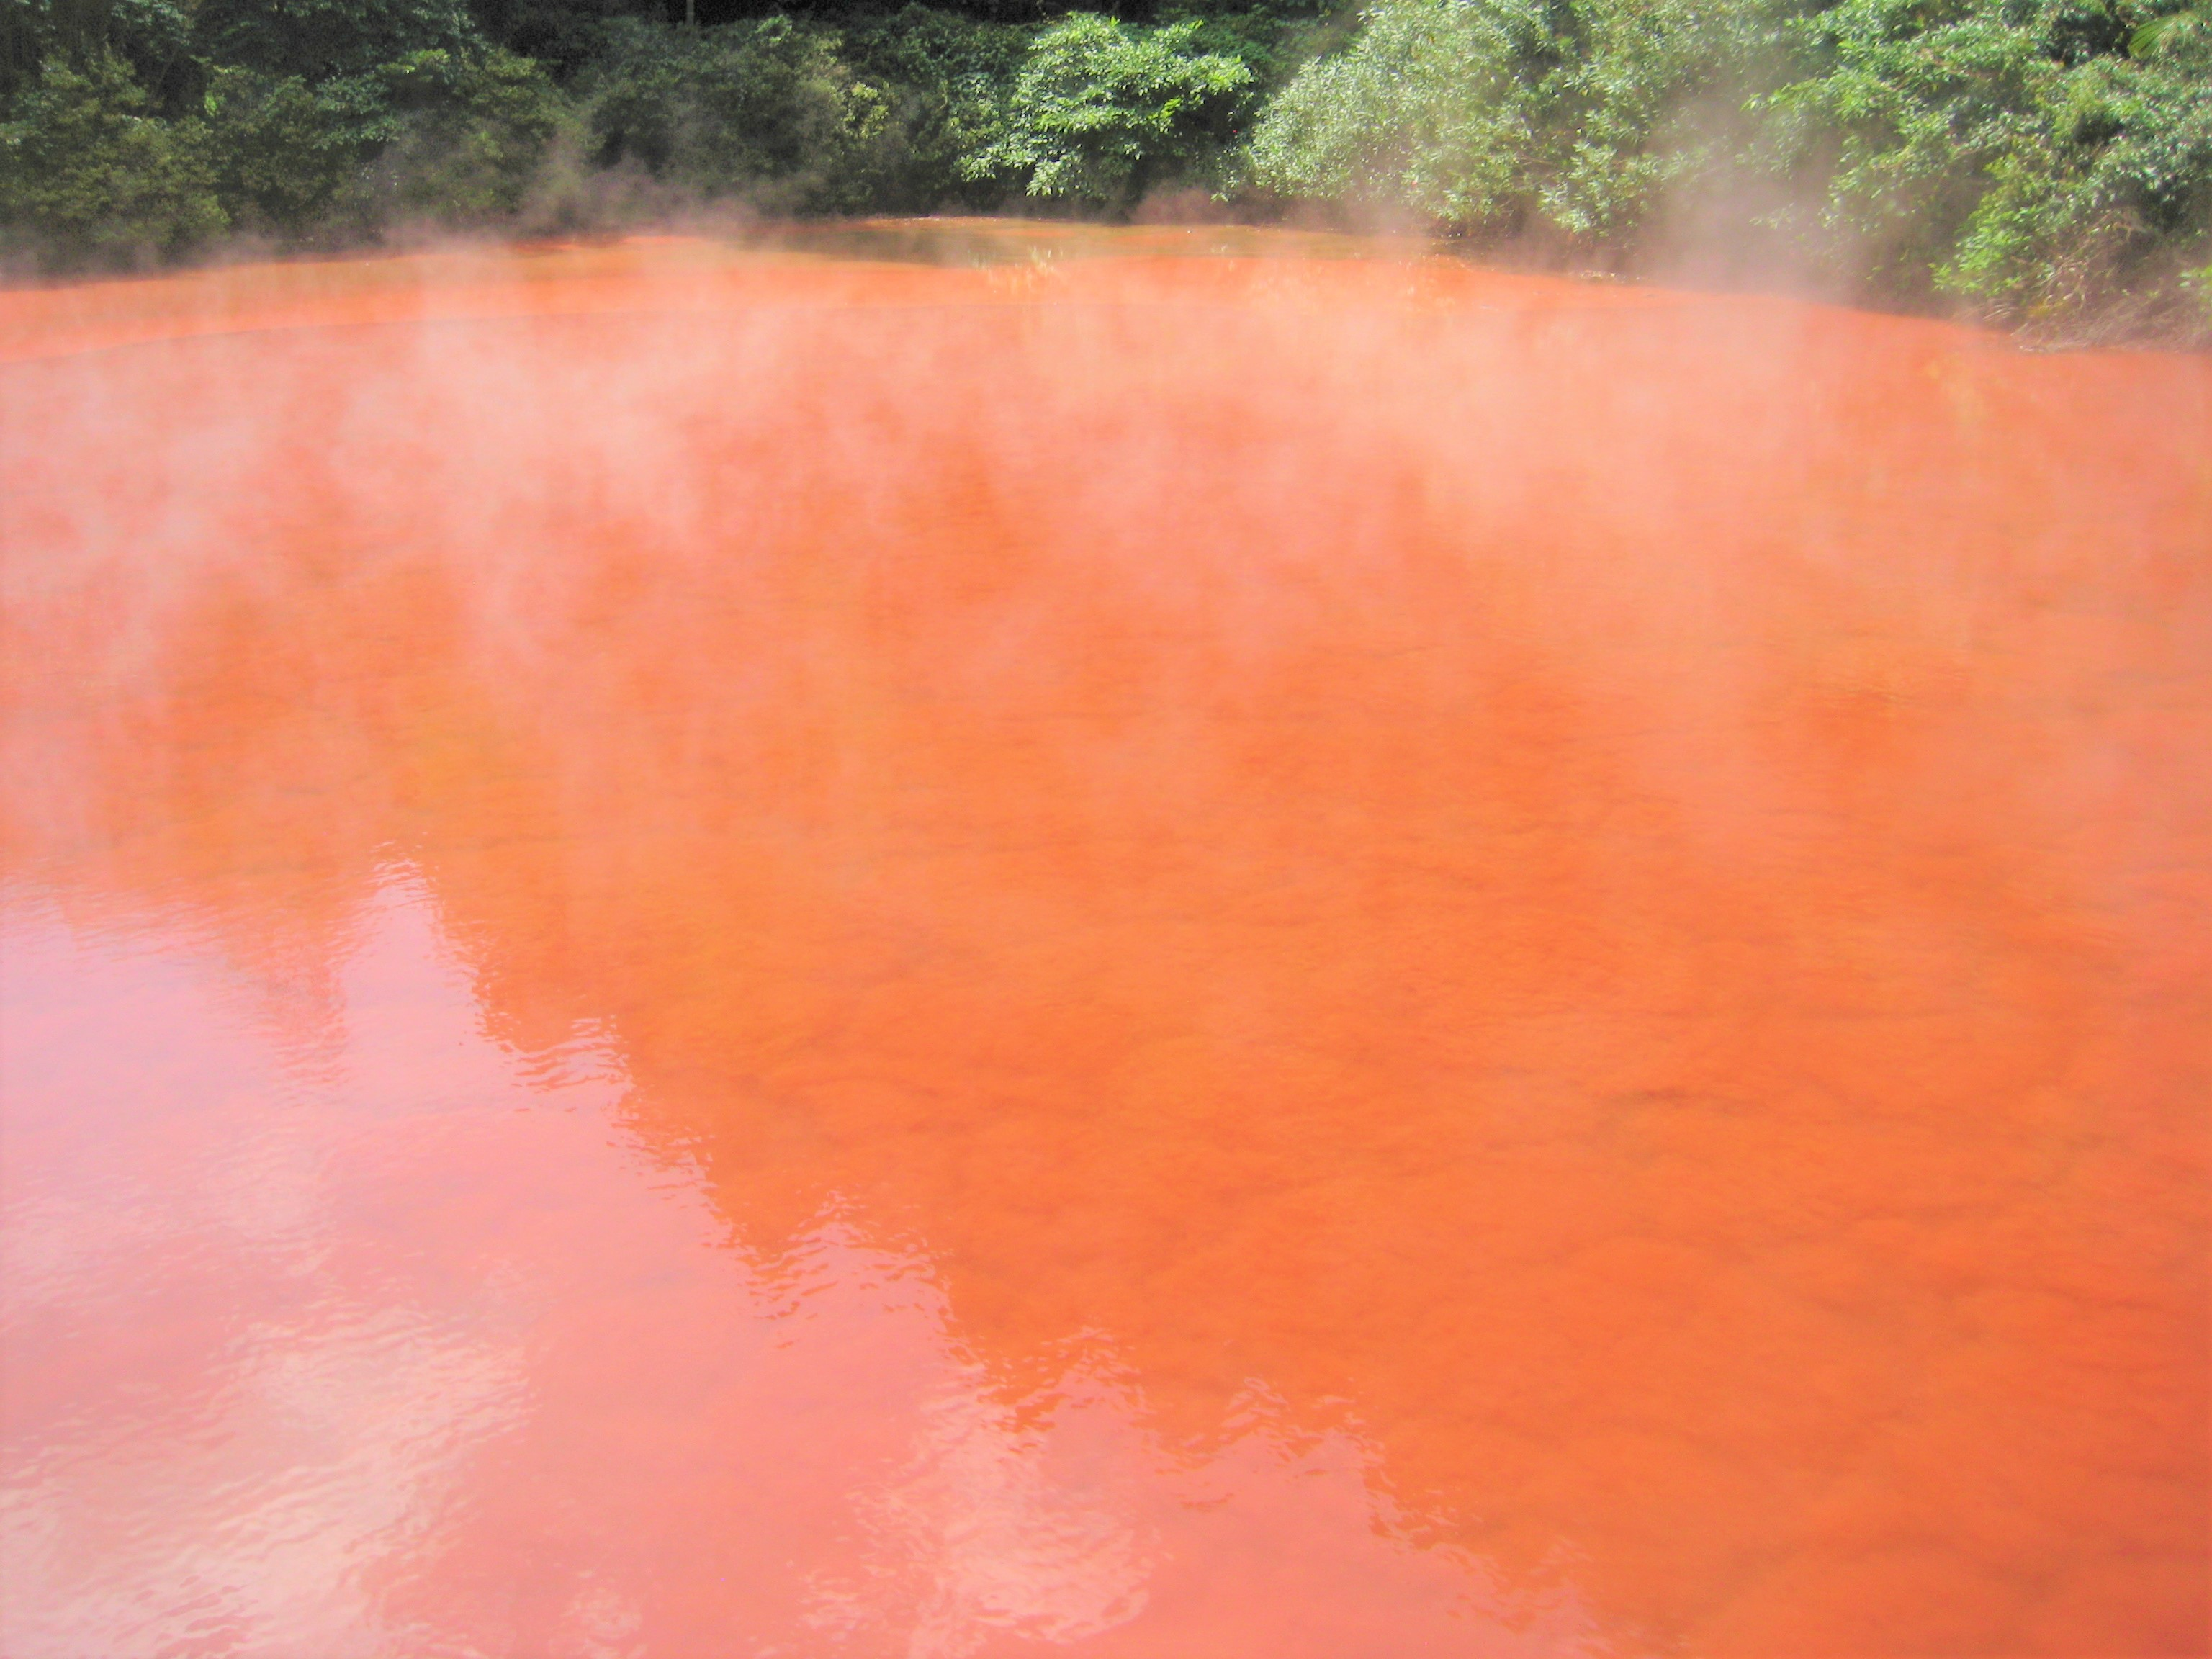

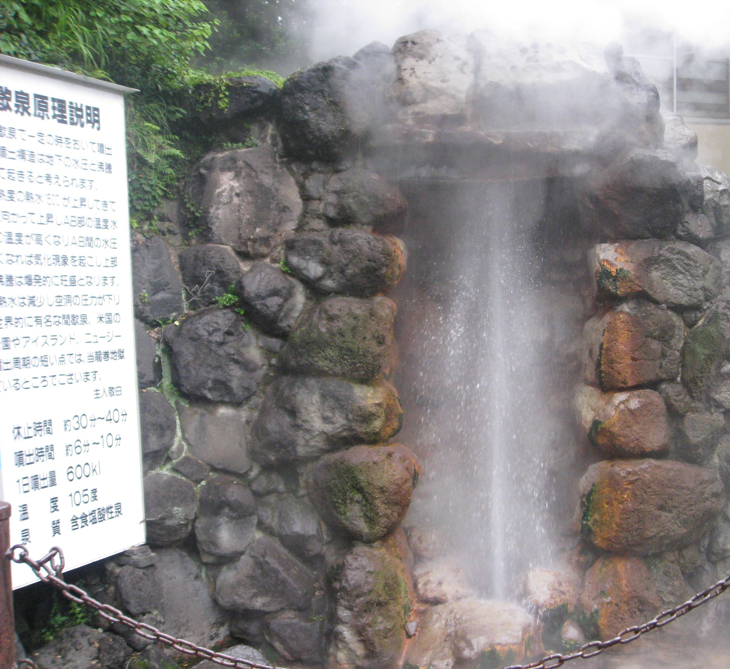
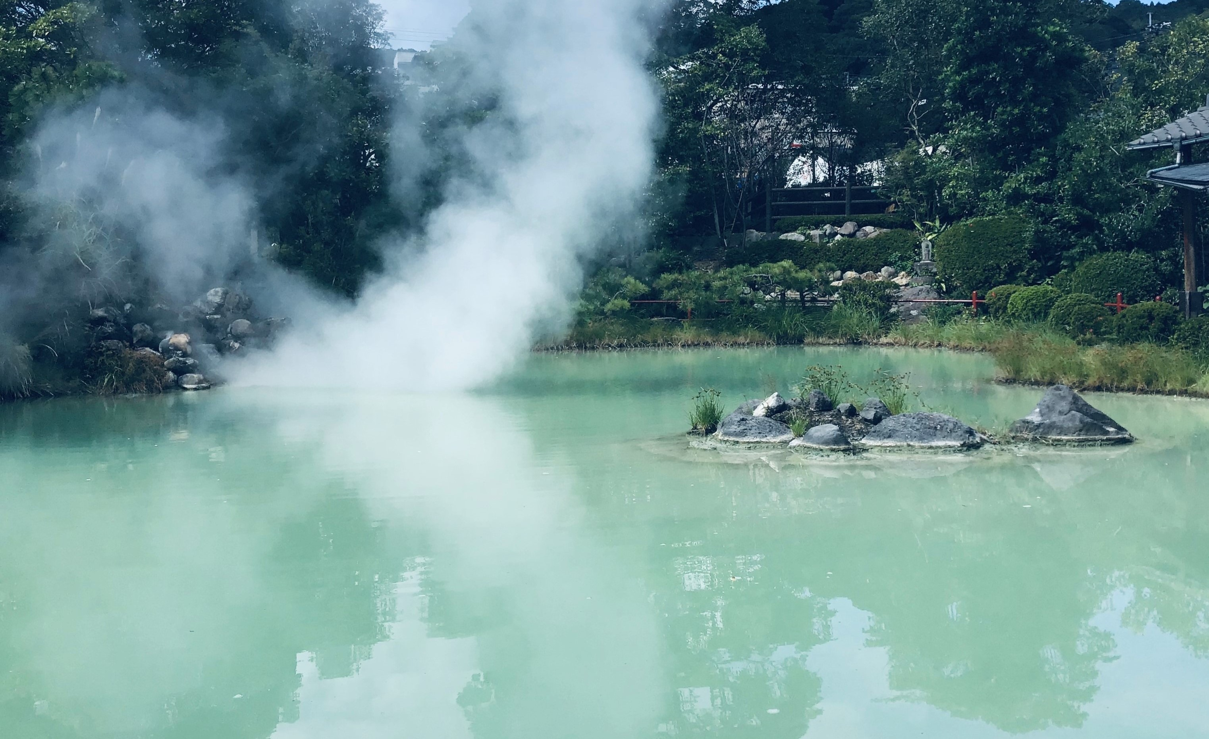
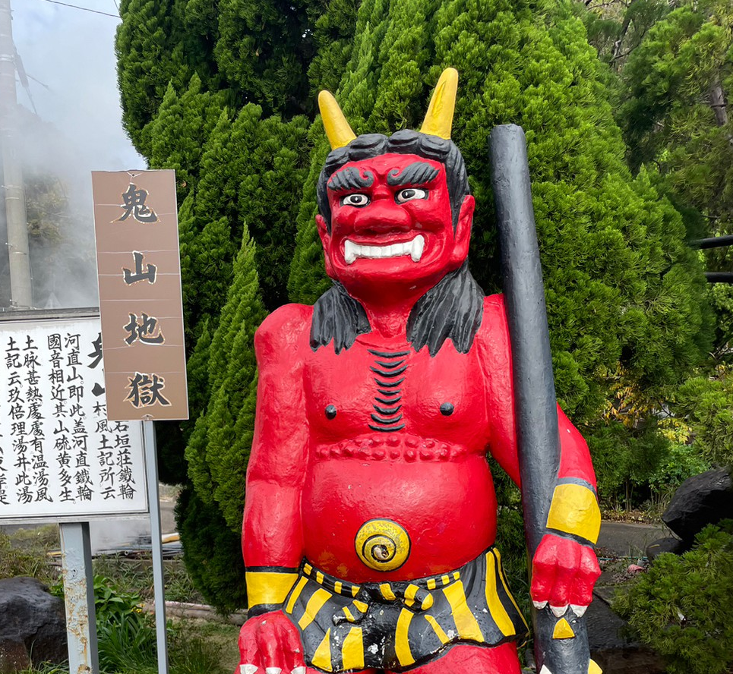
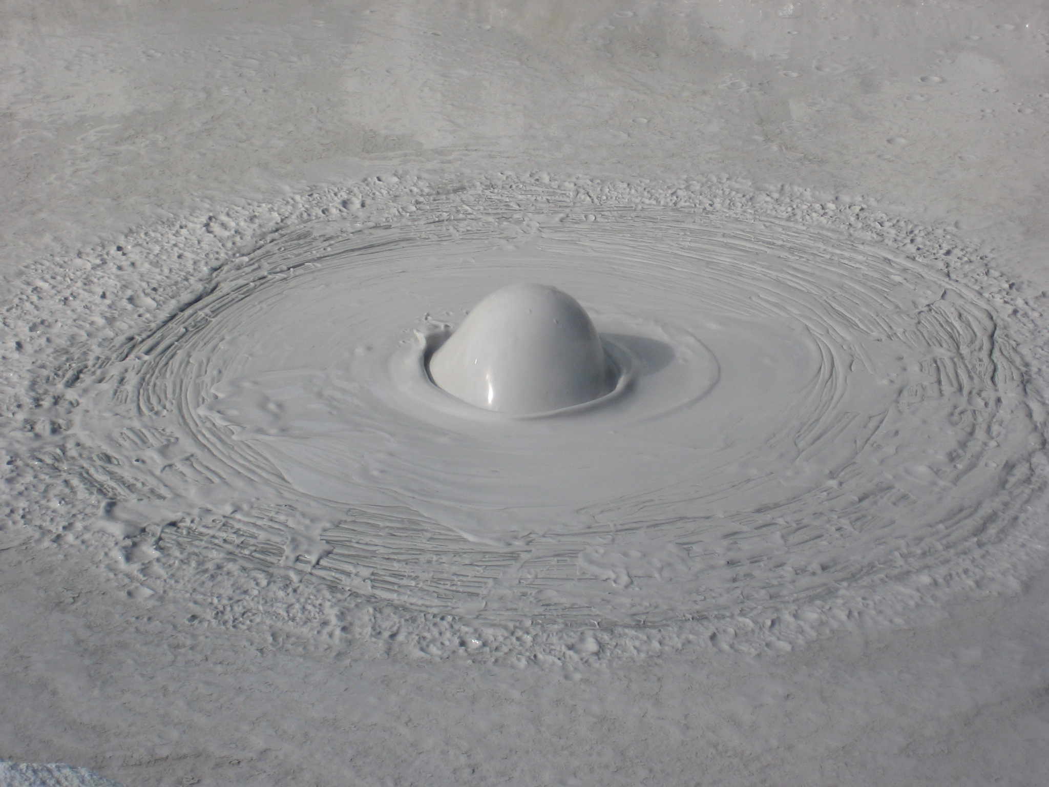

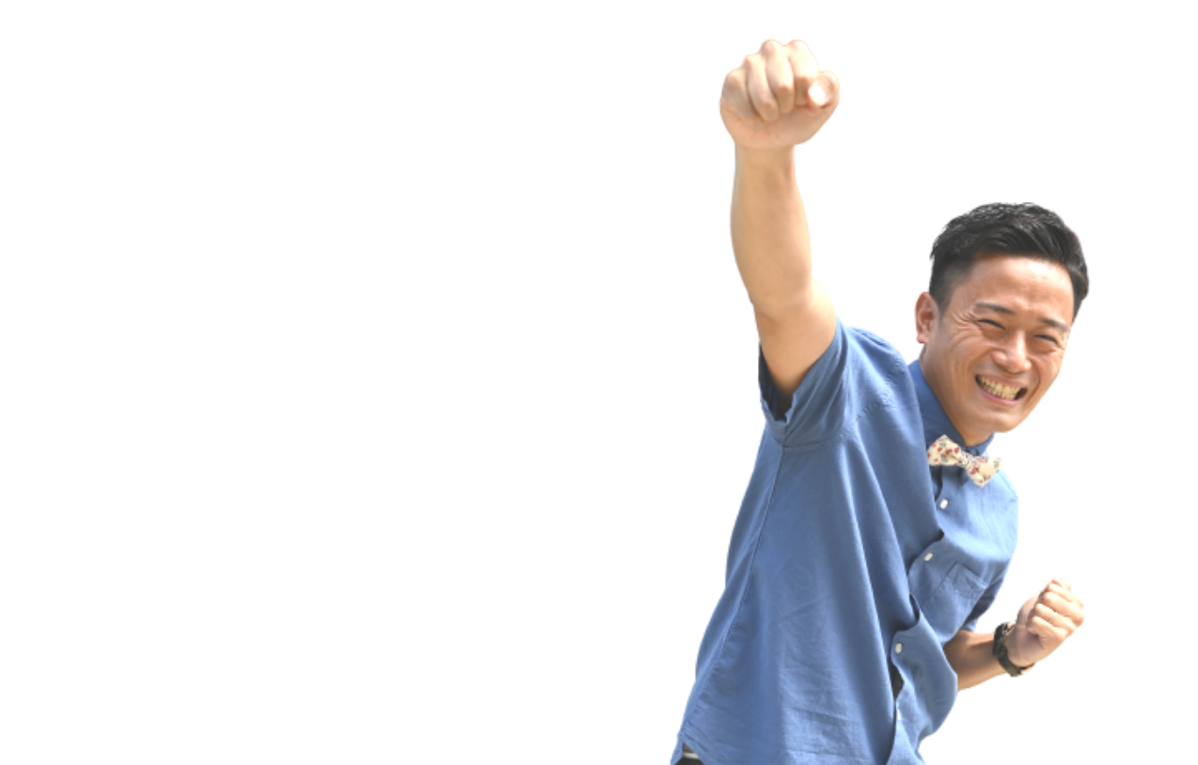


べっぷ地獄めぐり
～血の池地獄・龍巻地獄編～
（大分県）
音楽や体操をご一緒に！
２１
開 催 日
1１
火
月 日
しょーた☆
14:00～15:00

